Slide 1


Maven极简入门教程
讲师：杨文强
知名上市互联网公司服务端工程师
CSDN百万级知名博主，博客专家
Gitchat作者 （杨小强）
知名互联网公司校招 Java 开发岗面试知识点解析
知名互联网公司校招中常见的算法题
CSDN博客地址： https://blog.csdn.net/qq_25827845

Slide 2

第九课时：Maven自定义插件的实现
在前面的课时中，我们学习了Maven的插件，并且明白了正是Maven插件(goal)与生命周期的相互绑定，才使得用户可以通过简单的mvn命令即可完成项目的构建。
Maven提供了大量非常实用的插件，基本上可以满足我们的日常开发，只有在极少数情况下，我们才需要去自定义Maven插件。
Maven的插件地址如下：
http://maven.apache.org/plugins/index.html

Slide 3
第九课时：Maven自定义插件的实现
自定义插件：
Mojo：Maven plain Old Java Object。每一个 Mojo 就是 Maven 中的一个执行目标（executable goal），而插件则是对单个或多个相关的 Mojo 做统一分发。一个 Mojo 包含一个简单的 Java 类。插件中多个类似 Mojo 的通用之处可以使用抽象父类来封装。
Maven插件项目的打包方式packaging必须为maven-plugin

Slide 4
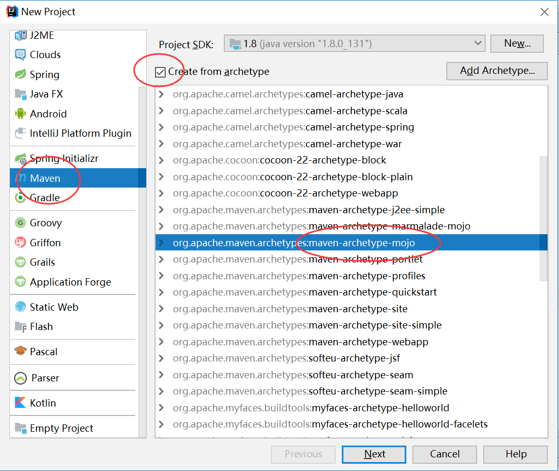

Slide 5
第九课时：Maven自定义插件的实现
package com.ywq;
import org.apache.maven.plugin.AbstractMojo;
import org.apache.maven.plugin.MojoExecutionException;
import org.apache.maven.plugin.MojoFailureException;
/**
* @goal hello
*/
public class PrintMojo extends AbstractMojo {
public void execute() throws MojoExecutionException, MojoFailureException {
System.out.print("Hello World");
}
}

Slide 6
第九课时：Maven自定义插件的实现
Mojo标注：
/**
*@goal CustomMavenMojo：表示该插件的服务目标
*@phase compile：表示该插件的生效周期阶段
*@requiresProject true：表示是否依托于一个项目才能运行该插件
*@parameter expression="${name}"：表示插件参数，使用插件的时候会用得到
*/

Slide 7
第九课时：Maven自定义插件的实现
PrintMojo继承了 AbstractMojo 这个抽象类，并实现了 execute() 方法，该方法就是用来定义这个 Mojo 具体操作内容，我们只需要根据自己的需要来编写自己的实现即可。
那么Maven 如何知道这是一个 Mojo 而不是一个普通的 Java 类呢？
Mojo 的查找机制：在处理源码的时候，plugin-tools 会把使用了 @Mojo 注解或 Javadoc 里包含 @goal 注释的类来当作一个 Mojo 类。在上面的例子中，我们使用了 Javadoc 的方法来声明一个 Mojo。同样我们也可以使用 @Mojo 注解来进行声明。

Slide 8
第九课时：Maven自定义插件的实现
package com.ywq;
import org.apache.maven.plugin.AbstractMojo;
import org.apache.maven.plugin.MojoExecutionException;
import org.apache.maven.plugin.MojoFailureException;
@Mojo(name = "hello")
public class PrintMojo extends AbstractMojo {
public void execute() throws MojoExecutionException, MojoFailureException {
System.out.print("Hello World");
}
}
新增依赖：maven-plugin-annotations
<dependency>
<groupId>org.apache.maven.plugin-tools</groupId>
<artifactId>maven-plugin-annotations</artifactId>
<version>3.1</version>
</dependency>
</dependencies>

Slide 9
第九课时：Maven自定义插件的实现
mvn clean package
mvn install
在另一个Maven项目中配置该插件,并且将该插件的目标hello绑定到生命周期的verify阶段，任务Id为MyTaskID

Slide 10
<build>
<plugins>
<plugin>
<groupId>com.ywq</groupId>
<artifactId>print</artifactId>
<version>1.0-SNAPSHOT</version>
<executions>
<execution>
<id>myTaskID</id>
<phase>verify</phase>
<goals>
<goal>hello</goal>
</goals>
</execution>
</executions>
</plugin>
</plugins>
</build>

Slide 11
第九课时：Maven自定义插件的实现
Maven极简入门教程总结：
在本次的Maven入门课程中，我们从简单的Maven是什么入手，由浅入深的讲解Maven的安装配置，Maven的仓库，Maven的坐标与依赖，Maven的生命周期以及插件机制，聚合与继承特性，并且学会搭建使用私服，可以编写自定义的插件。

Slide 12
第九课时：Maven自定义插件的实现
结束语：
虽然我很喜欢写文章，但这是我第一次录制教学视频。在录制过程中或多或少的都存在着一些问题，比如讲解不够清晰或者有点紧张磕巴。所以真心感谢各位可以和我一起学习Maven。
如果大家有额外的问题，欢迎加我的qq:956283501或者微信：abc15035842997交流，备注（CSDN学员）
《Maven极简入门教程》的学习到此结束，祝各位前程似锦。

Slide 13
感谢观看
CSDN网站：www.csdn.net
企业服务：http://ems.csdn.net/
人才服务：http://job.csdn.net/
CTO俱乐部：http://cto.csdn.net/
高校俱乐部：http://student.csdn.net/
程序员杂志：http://programmer.csdn.net/
CODE平台：https://code.csdn.net/
项目外包：http://www.csto.com/
CSDN博客：http://blog.csdn.net/
CSDN论坛：http://bbs.csdn.net/
CSDN下载：http://download.csdn.net/

